Slide 1
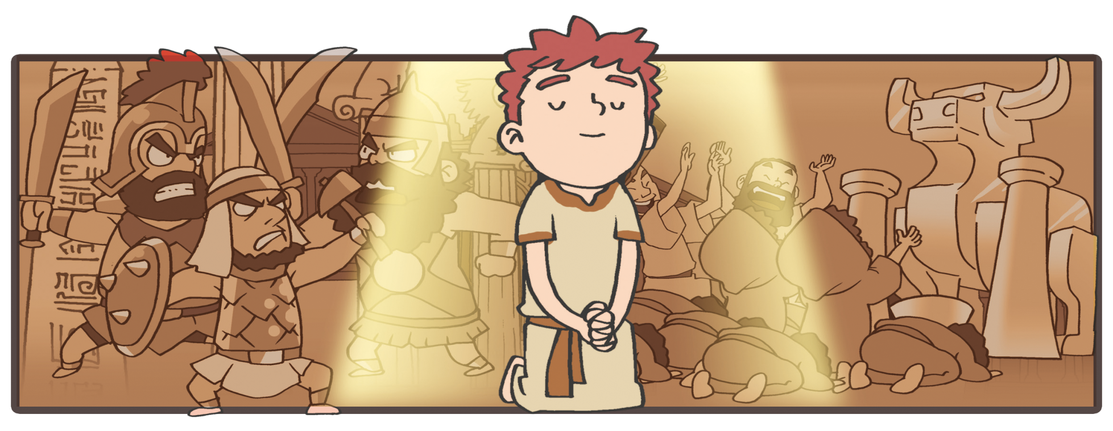
あゆんできた 30ねんの はじまり ぐうぞうじだい
Iれつおう 18:1 - 15

Slide 2
れいてき サミット
ネフィリム
じだい

Slide 3
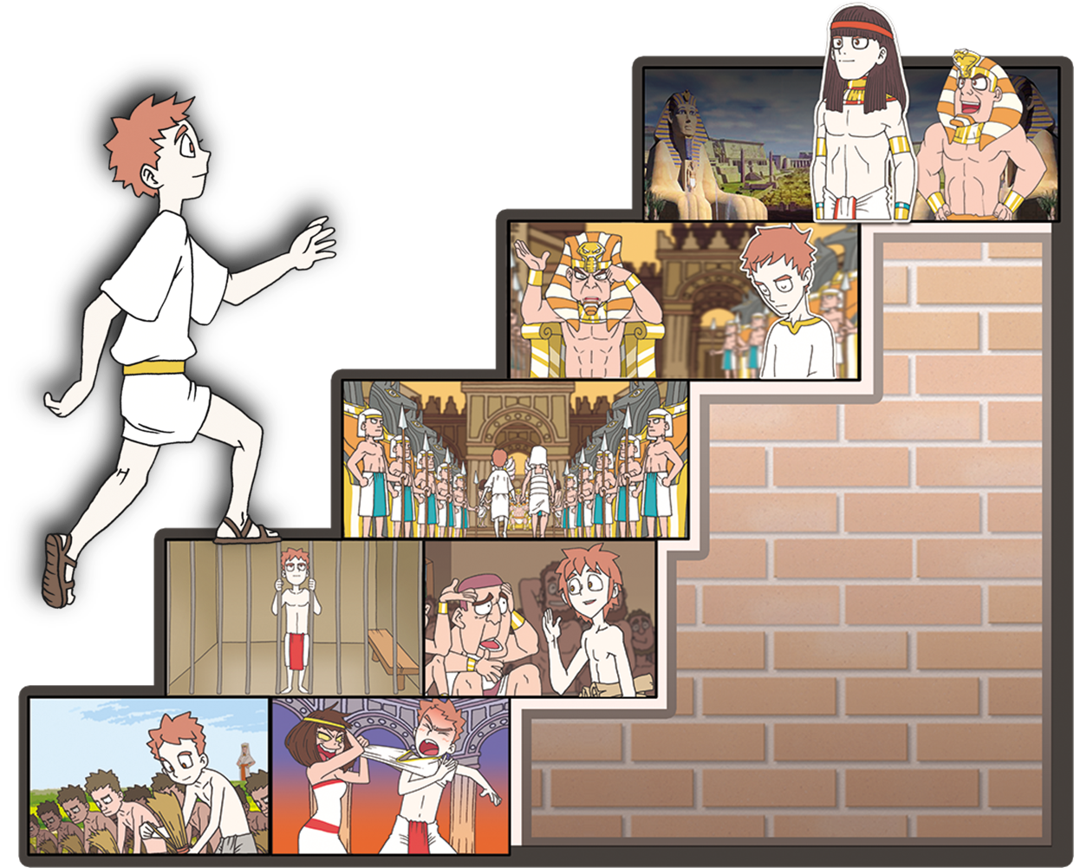
どれい
そうり

Slide 4
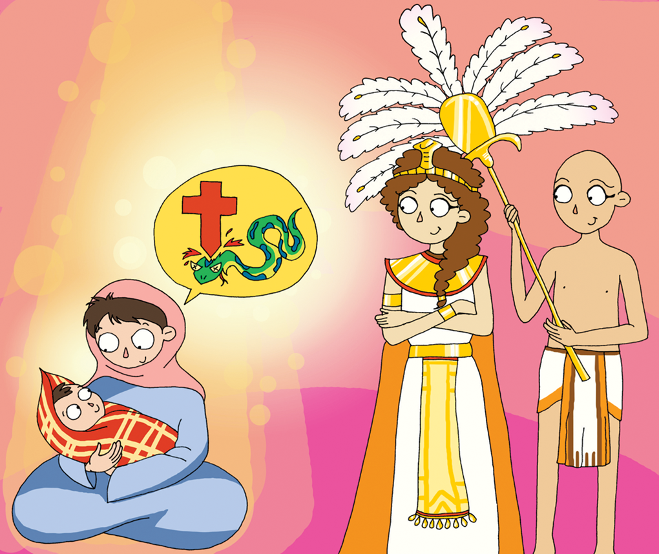
ようし
とうちしゃ

Slide 5
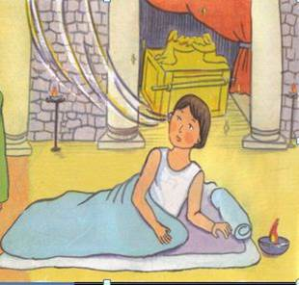
こ じ
ミツパ

Slide 6
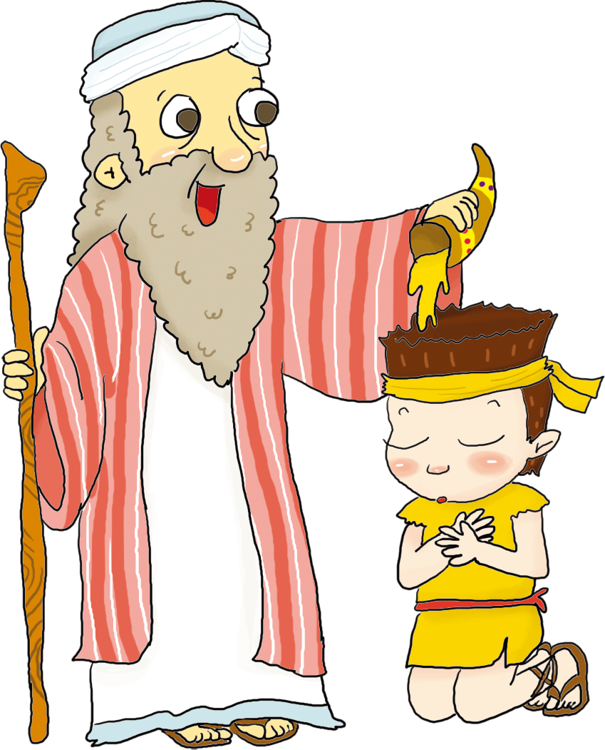
ひつじかい
おう

Slide 7
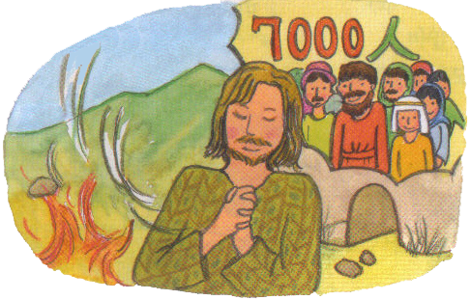
のうふ
ドタンのまち

Slide 8
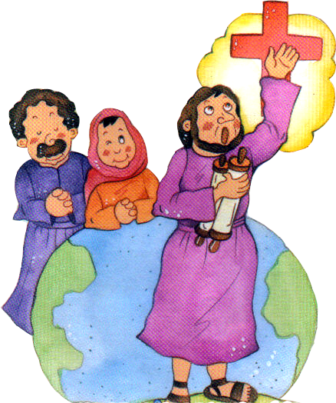
りょうし
はくがいしゃ
でんどうしゃ

Slide 9
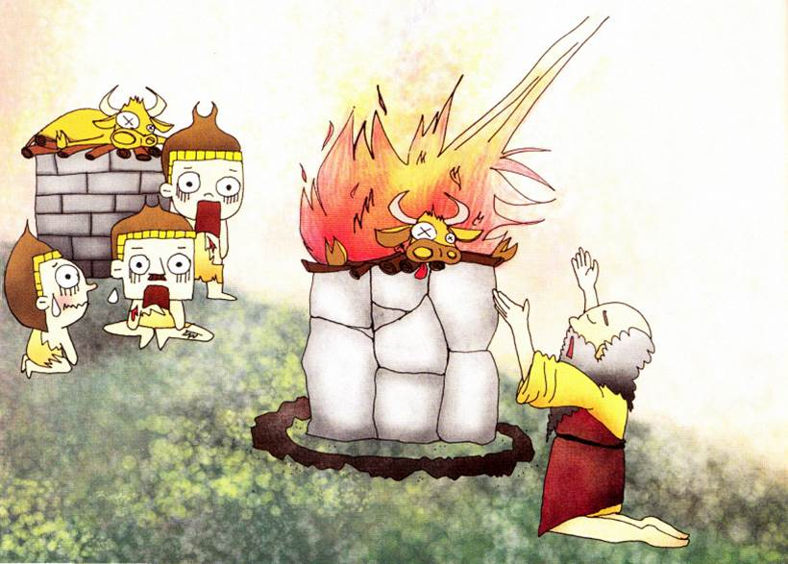
1. 100にんの でし
アハブおうの しんか
エリシャの でし
100にんの よげんしゃ

Slide 10
2. 7000 でし
かみさまが あたえられる ちから
かすかな ほそい こえ
かくされていた7,000でし

Slide 11
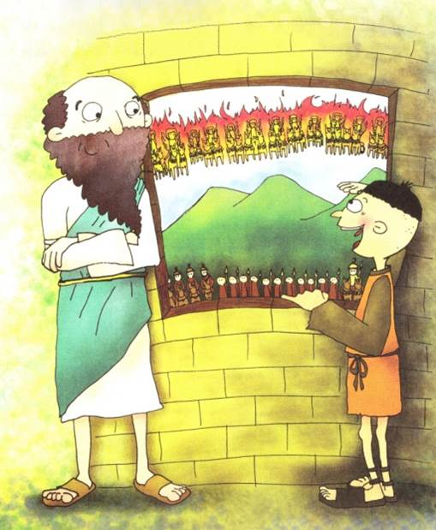
3. ドタンのまち でし
れいの ふたつの わけまえ
てんの ぐんたい
たたかわずに かつ

Slide 12
しどうしゃの まなび
サミット
じゅんび
うつわ
じゅんび

Slide 13
フォーラム
を
し
て
こく いん し よう
みことばの なかで いちばん こころに のこった
ことを フォーラムしよう
あゆんできた ３０ねんの はじまり
－ ぐうぞうじだいに ついて フォーラムしよう
こんしゅう じっせん することを フォーラムしよう

